Slide 1
NOVICA

Slide 2
Novice lahko preberemo v časopisih ...

Slide 3
ČRNA KRONIKA

Slide 4
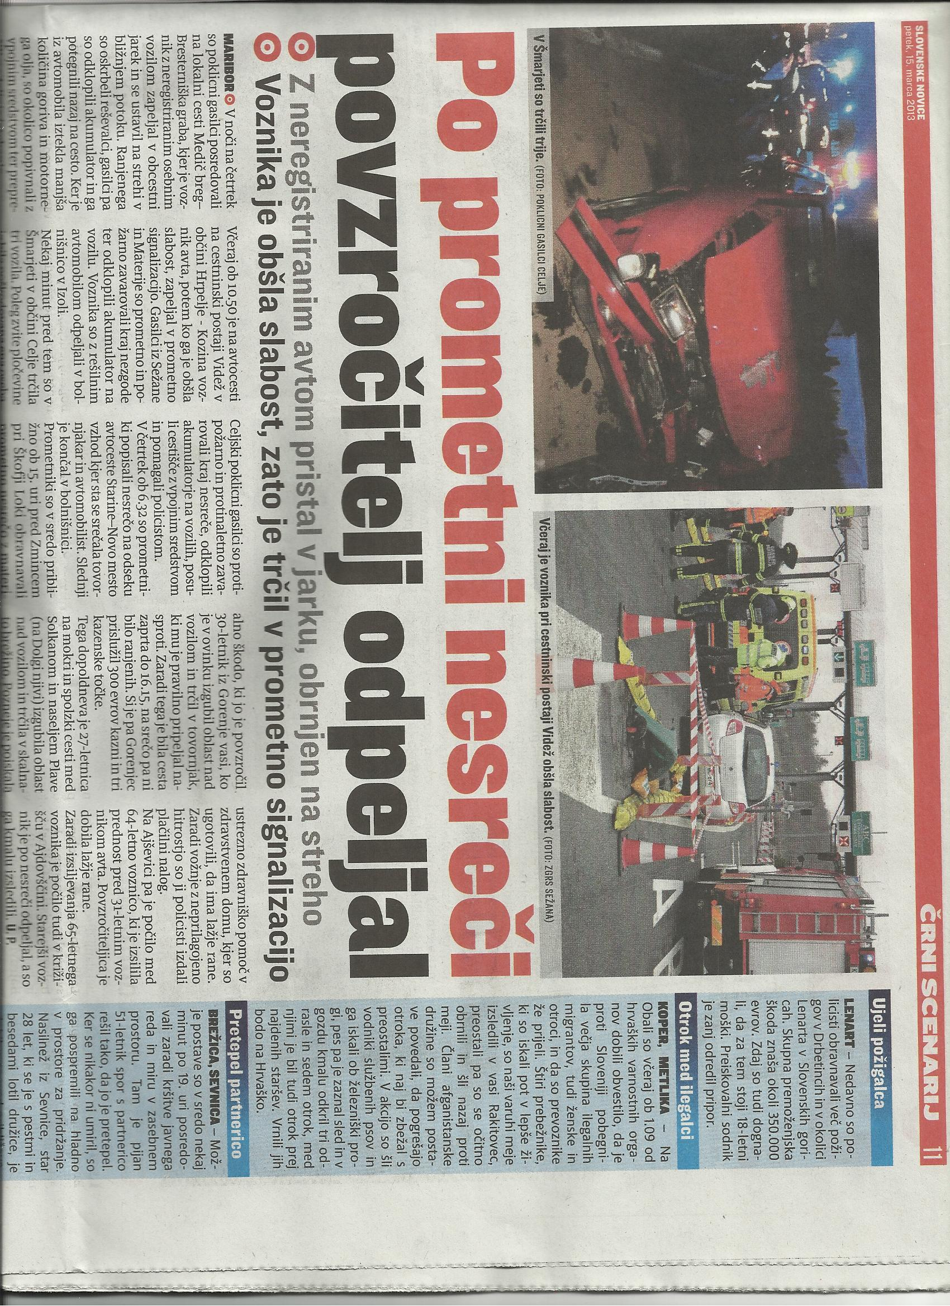

Slide 5
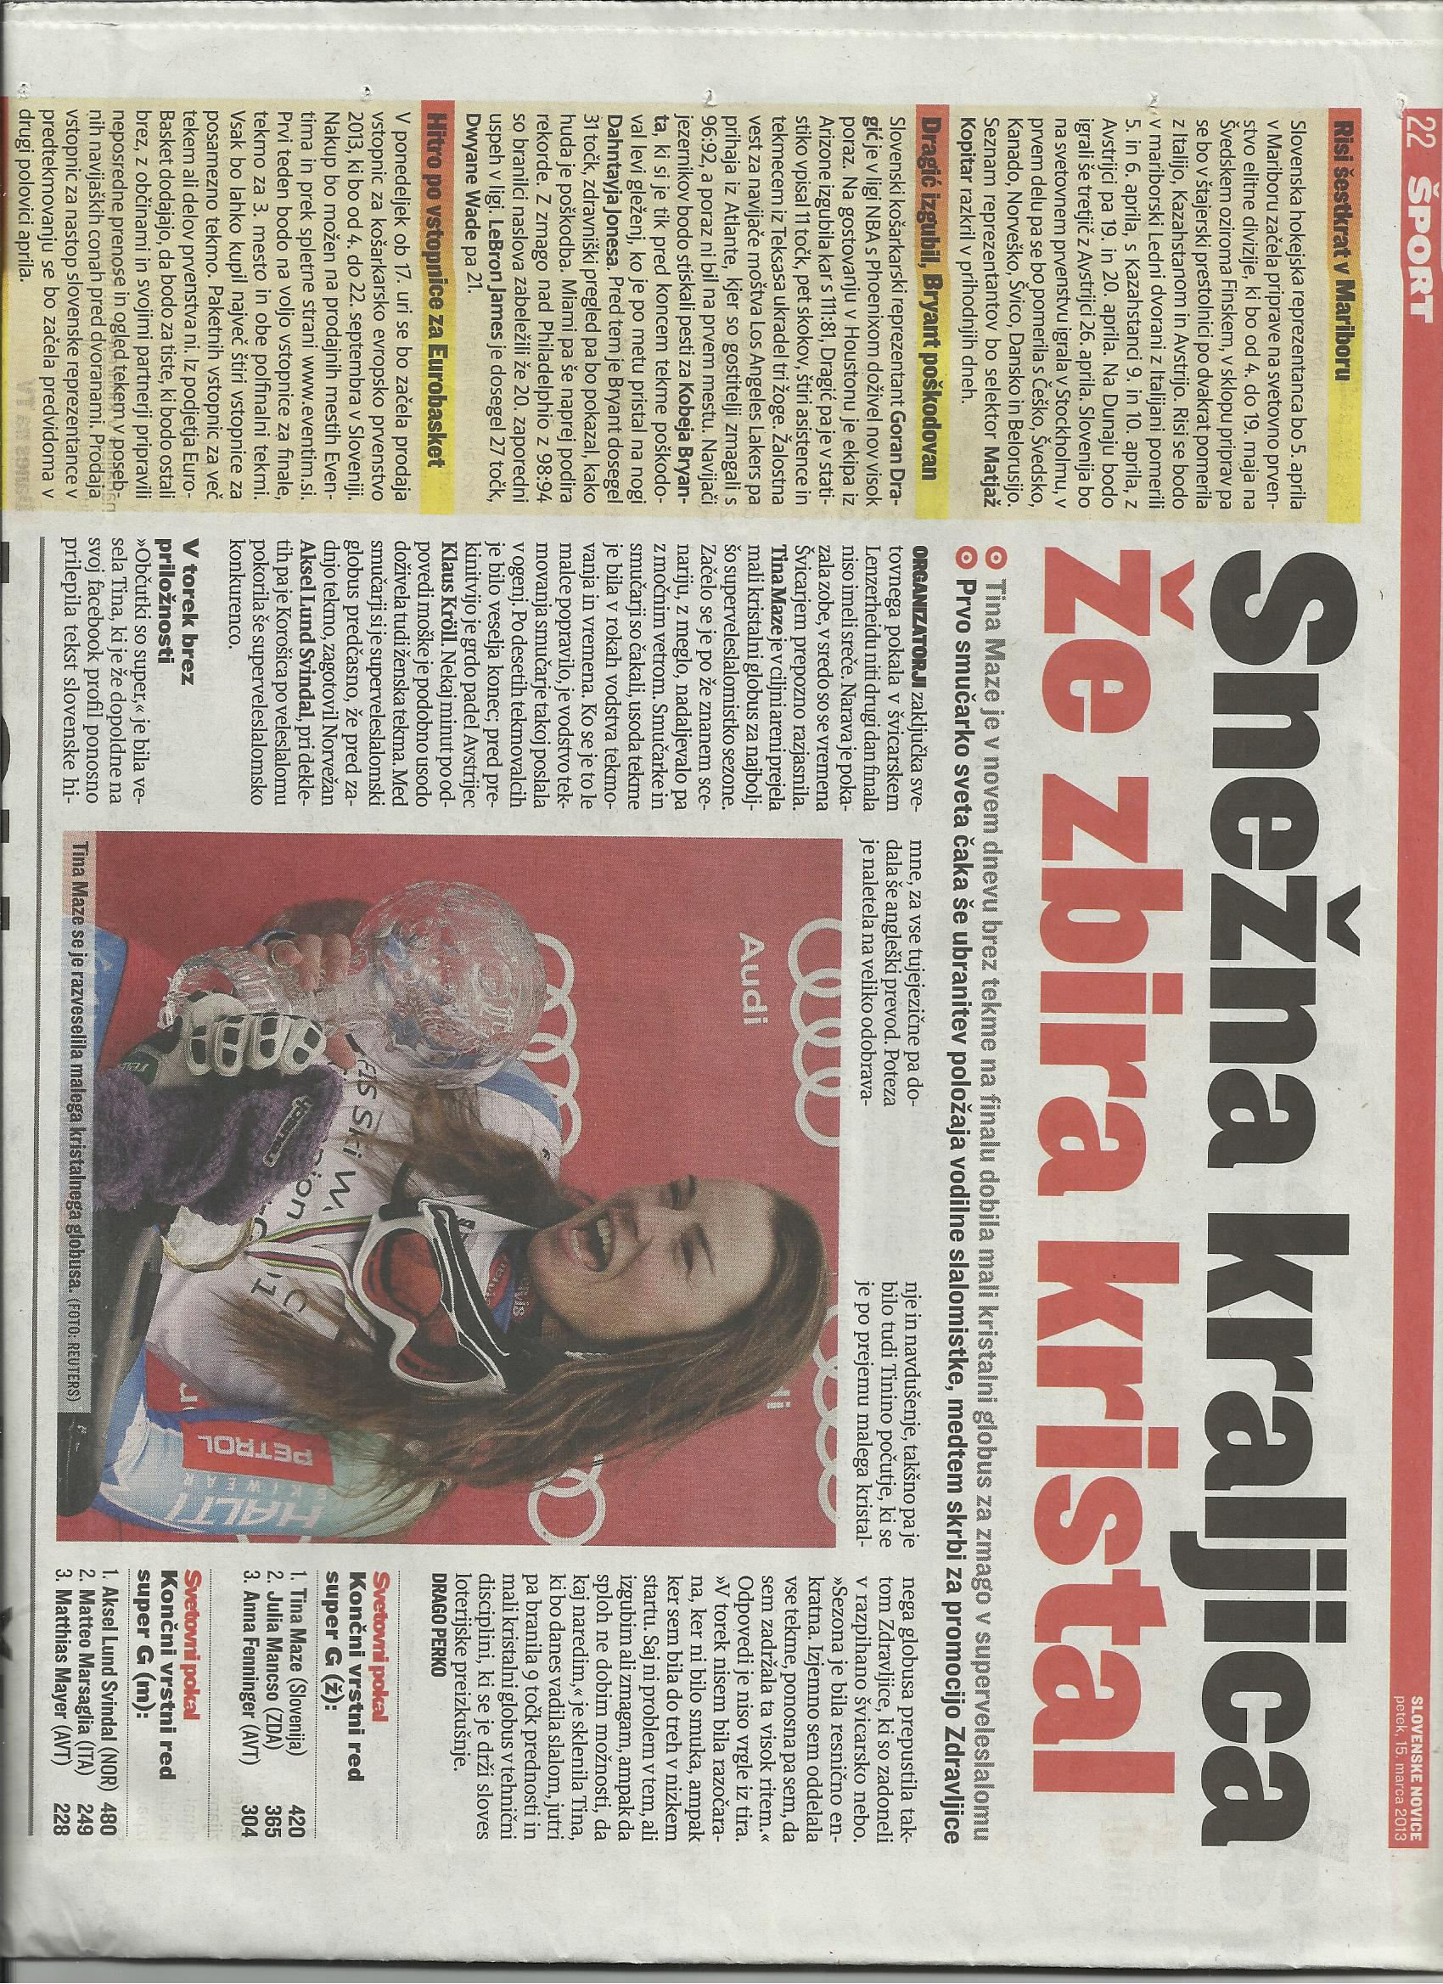
ŠPORT

Slide 7
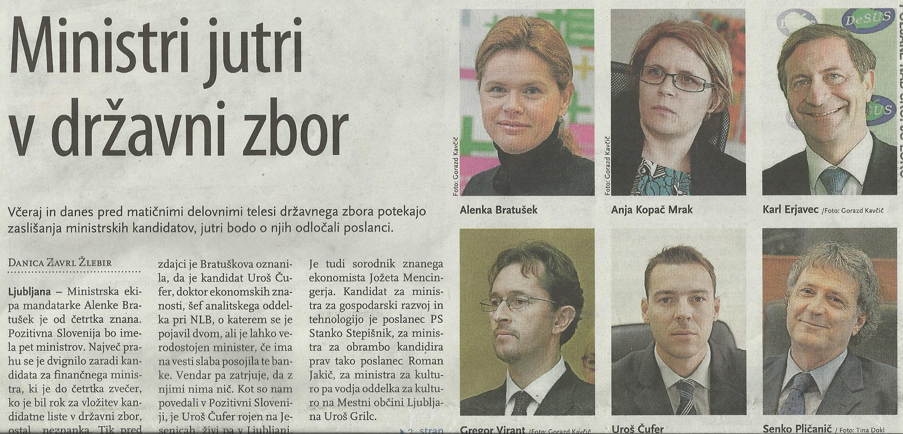
POLITIKA

Slide 8
KULTURA

Slide 9
RAZNO

Slide 10
Lahko jih poslušamo po radiu ...
http://www.val202.si/

Slide 11
Poslušamo in gledamo po televiziji in beremo na internetu ...
http://www.rtvslo.si/novice/

